Slide 1
ГЕНОЦИД - ФЕНОМЕН ХХ СТОЛІТТЯ. БІЛЬШОВИЦЬКИЙ ТА НАЦИСТСЬКИЙ ГЕНОЦИД УКРАЇНСЬКОГО НАРОДУ В ПЕРШІЙ ПОЛОВИНІ ХХ СТОЛІТТЯ

Slide 2
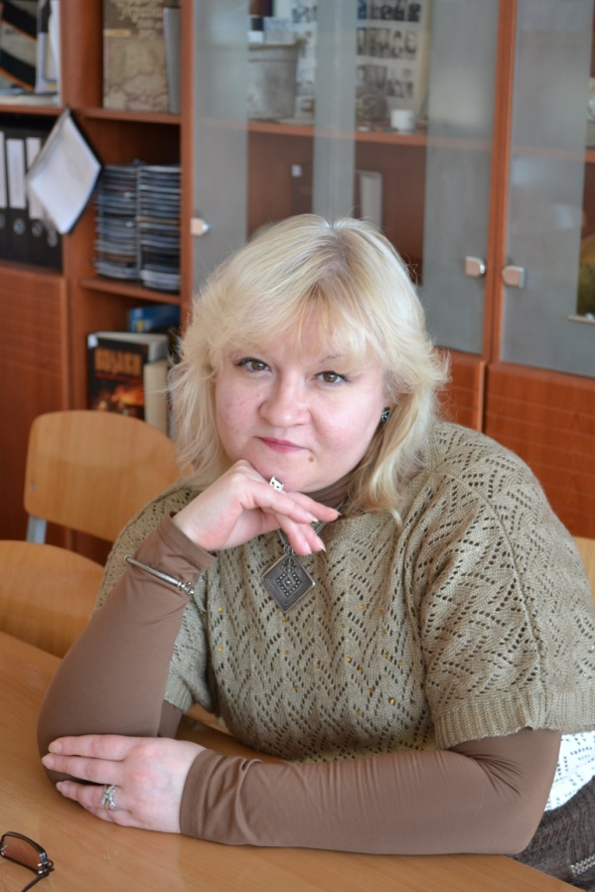
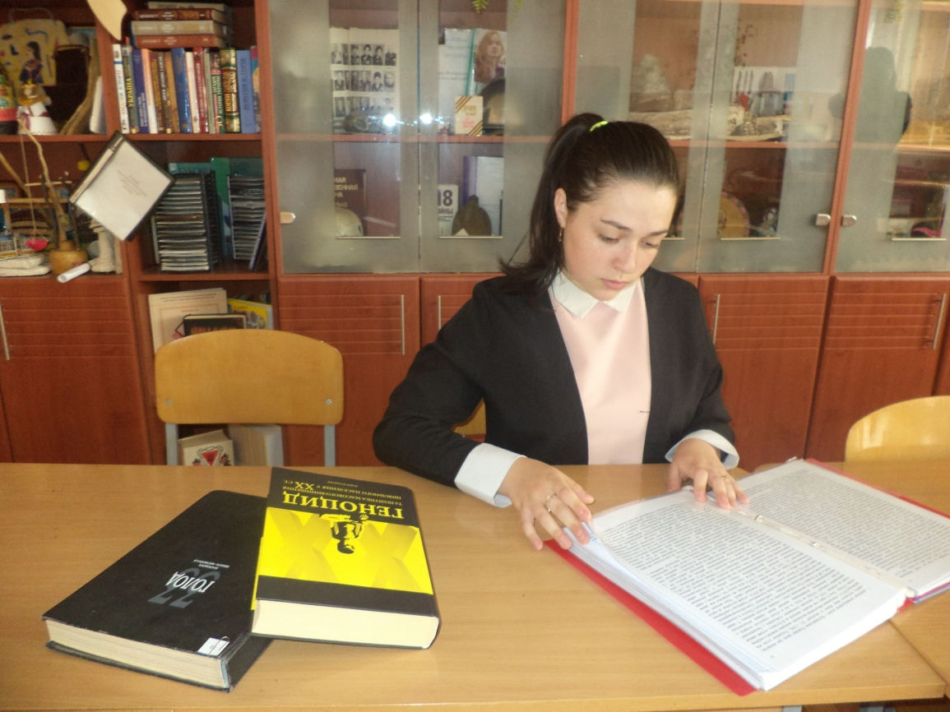
Лісневська-Пастушок Наталія Миколаївна
Вчитель історії, спеціаліст вищої категорії, вчитель-методист Новодністровської гімназії
Нуца Юлія Іванівна
Учениця 9 класу
Новодністровської гімназії

Slide 3
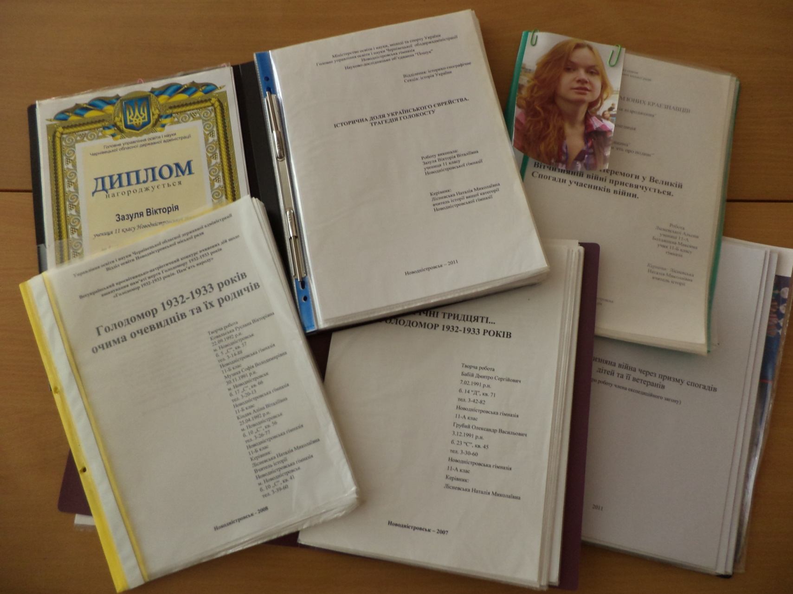
Продовження в Новодністровській гімназії традиції дослідження тематики Геноциду вчителем історії Лісневською-Пастушок Н.М. та її учнями (2004 – 2016 рр.)

Slide 4
Мета полягає у вирішенні завдань:
дослідження злочинності політики більшовиків в період Голодоморів 1932 – 1933 та 1946 – 1947 рр., нацистів в роки німецько-радянської війни
1941 – 1945 рр., з використанням спогадів сучасників;
висвітлення історії трагедії Голокосту, зокрема,
в Північній Буковині та Бессарабії (Чернівецька обл.);
аналізу ставлення учнівської молоді до необхідності більш детального вивчення тематики Геноциду
в Україні;
недопущення в подальшому геноциду українського народу.

Slide 5
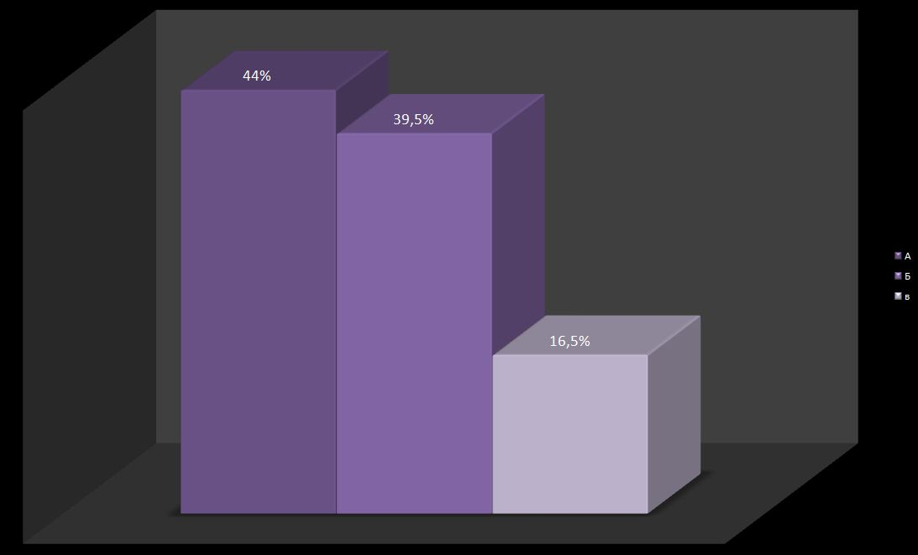
Результати соціологічного опитування учнів 10 – 11 класів Новодністровської гімназії, ЗОШ ІІ-ІІІ ступенів м.Новодністровська та Василівської ЗОШ з питань обізнаності про Геноцид в Україні в І пол. ХХ ст.
А – 36 чол. (44%) обізнані в різній мірі
Б – 33 чол. (39,5%) зацікавлені фактами історії геноциду
В – 13 чол. (приблизно 16,5%) байдужі до тематики геноциду

Slide 6
Актуальність проекту полягає у:
наявності проблеми присутності в українському соціумі проявів геноциду українського народу з боку влади сьогодні;
необхідності подолання таких негативних явищ в демократичній Україні, як ксенофобія, міжетнічна інтолерантність й антисемітизм.

Slide 7
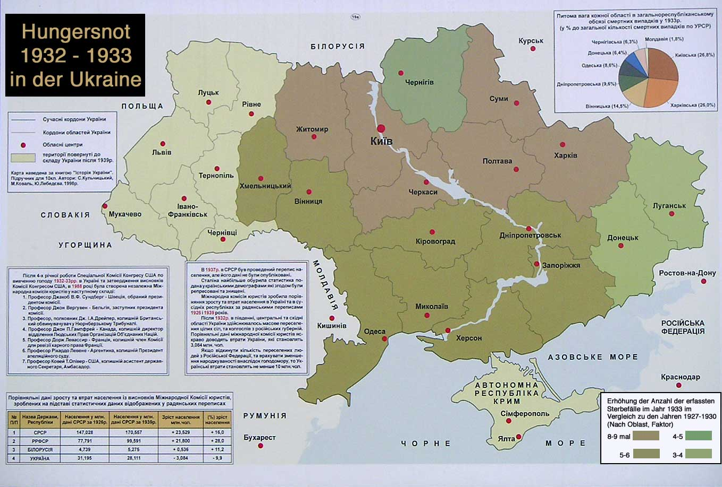
РОЗДІЛ 1. Злочинна політика Геноциду українців в роки Голодоморів 1932 – 1933 та 1946 – 1947 рр.

Slide 8
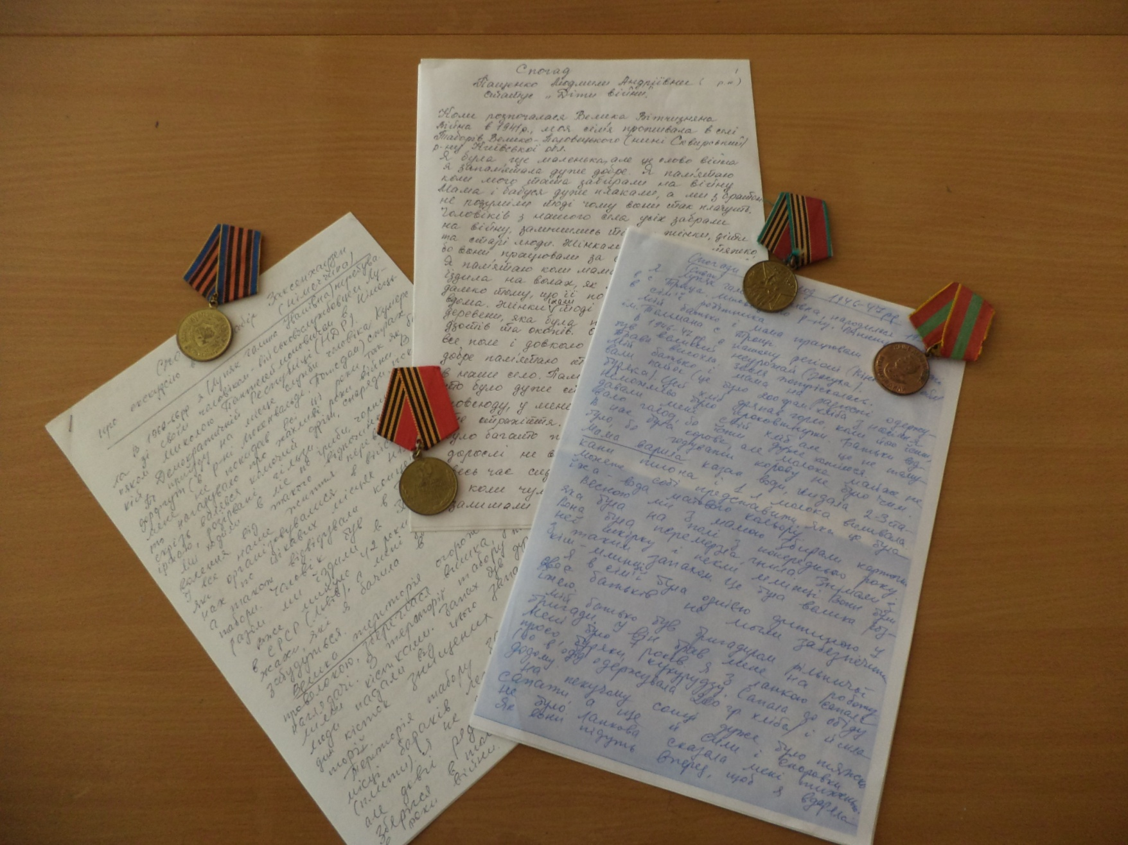
Спогади про Велику Вітчизняну війну “дітей війни”, жителів м.Новодністровськ

Slide 9
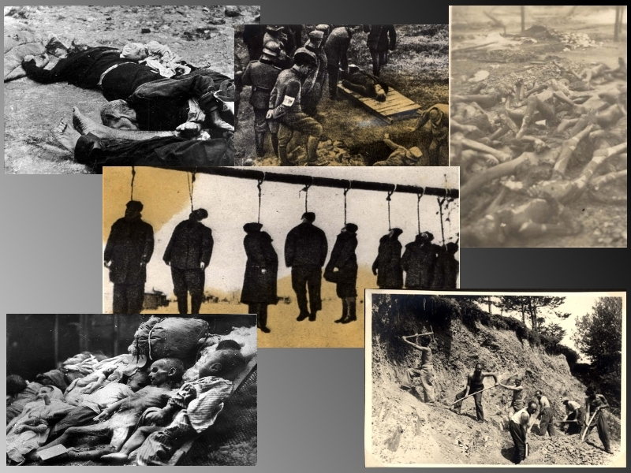
РОЗДІЛ 2. Нацистський Геноцид в Україні в роки німецько-радянської війни 1941-1945 рр.

Slide 10
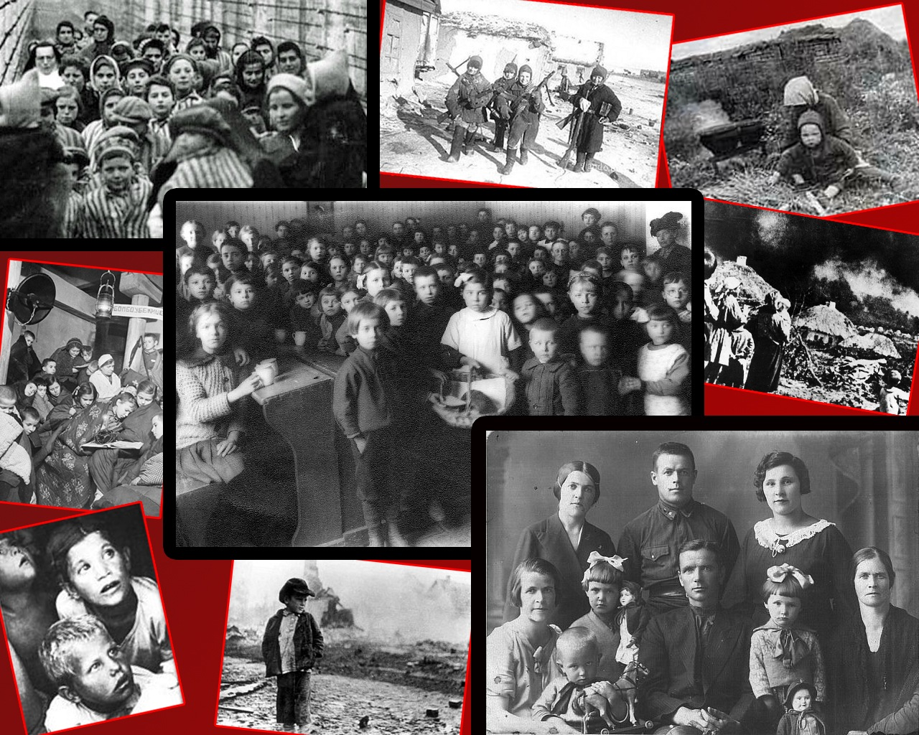
Підрозділ 2.1. Трагічні сторінки історії України в роки Великої Вітчизняної війни очима «дітей війни» та людей, які перебували на окупованих німцями територіях

Slide 11
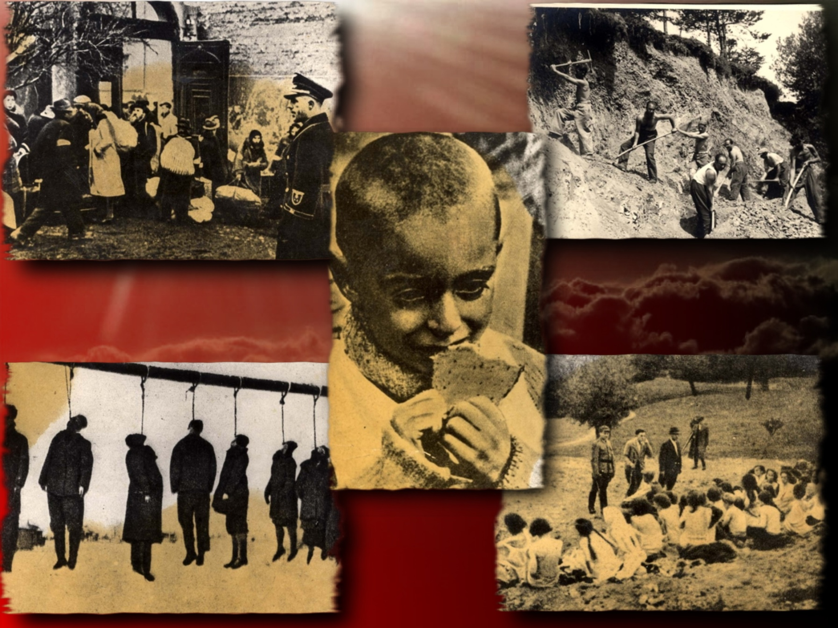
Підрозділ 2.2. Тотальний Голокост в роки Другої світової війни на Україні

Slide 13
Висновки:
Інформація, яку подають сучасні довідники і підручники з історії України багато в чому розходиться з даними, що містять спогади очевидців. Це дає нам право стверджувати, що вивчення вітчизняної історії повинно, в першу чергу, базуватися на аналітичному усвідомленні молодим поколінням достовірних фактів, які можуть бути представленими у спогадах учасників подій тих буремних років.
Практичне значення нашого проекту полягає у можливості використання зібраних і систематизованих спогадів людей, які пережили Голодомори 30х, 40х рр. ХХ ст. та жахіття окупаційного нацистського режиму в роки Великої Вітчизняної війни 1941 – 1945 рр., для поглибленого вивчення відповідних тем курсу історії України та сприяння патріотичному вихованню нашого молодого покоління.

Slide 14
